Slide 1
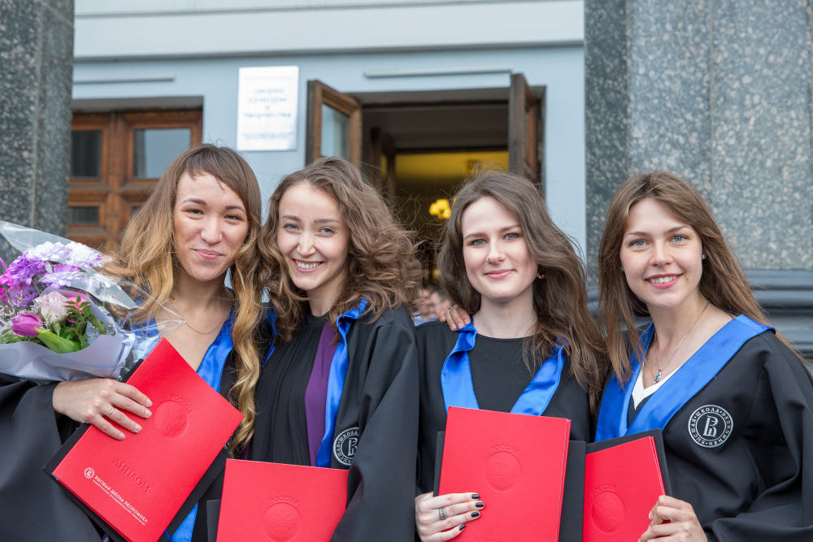
Высшая школа экономики Пермь

Slide 2
Национальный исследовательский университет «Высшая школа экономики»
Москва | Санкт-Петербург
Пермь | Нижний Новгород
4 кампуса — единый университет
ТОП-10 ведущих вузов страны
ТОП-3 российских вузов по качеству приёма, уровню зарплат выпускников и т.д.
Международные рейтинги:
QS, ARWU, THE — ТОП-10 среди российских вузов

Slide 3
Вышка в мировых и российских рейтингах
1 МЕСТО В РОССИИ
THE Young University Rankings, 2019
(Рейтинг «молодых» университетов мира)
1 МЕСТО В РОССИИ
по экономике и эконометрике, социологии, политике и международным отношениям, менеджменту, бухгалтерскому учету и
финансам «QS – World University Rankings
by subject», 2019 (предметные рейтинги)
1 МЕСТО В ПЕРМСКОМ КРАЕ
Рейтинг по качеству приема
в российские ВУЗы (РИА Новости и ВШЭ)
НИУ ВШЭ – Пермь в Топ 25 университетов
России по качеству бюджетного и платного
приема абитуриентов
1 МЕСТО В РОССИИ
по экономике и бизнесу,
социальным наукам и здравоохранению
«U.S.News & World Report Best Global
Universities by Subject», 2019/20
(предметные рейтинги)
1 МЕСТО В РОССИИ
по экономике, менеджменту, социологии
ShanghaiRanking's Global Ranking
of Academic Subjects, 2019
1 МЕСТО В РОССИИ
в сфере финансов и экономики
Зарплатный рейтинг портала Superjob.ru, 2019

Slide 4
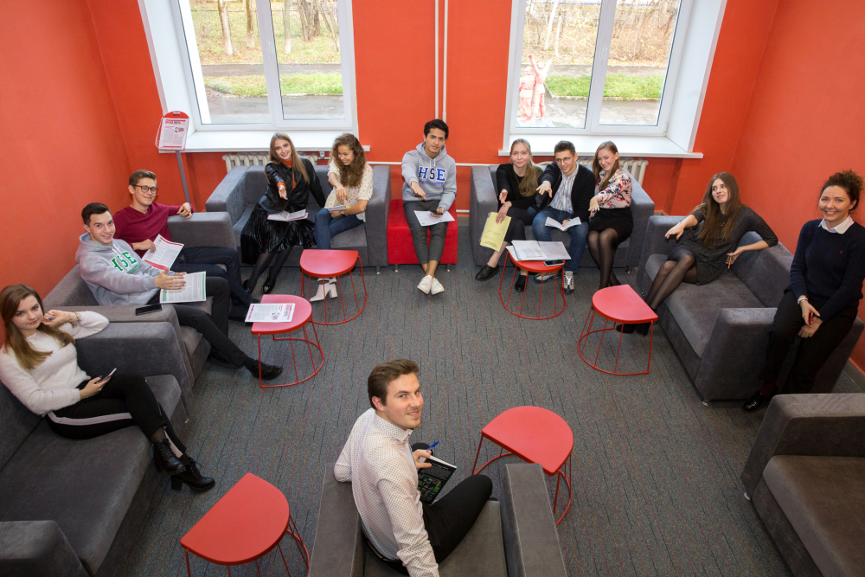
НИУ ВШЭ в Перми

Slide 5
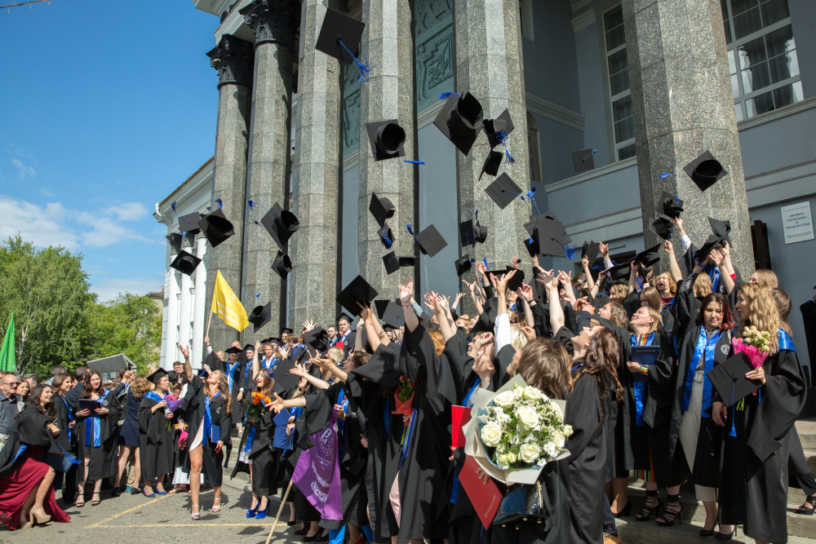
НИУ ВШЭ в Перми

Slide 6
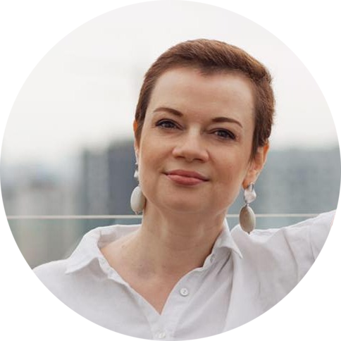
Smart-маркетинг: данные, аналитика, инсайты
 | Академический руководитель: Ирина Николаевна Шафранская ishafranskaya@hse.ru
Приёмная кампания – 2020: 17 бюджетных мест 5 платных 3 платных места для иностранцев |  | Конкурс: портфолио

Slide 7
Единственная в России магистерская программа по маркетинговой аналитике
Проекты и реальный опыт на базе лабораторий НИУ ВШЭ и компаний — спутников программы: Эр – Телеком, Miro, Яндекс, Carrot Quest, Пермский театр оперы и балета.
Многообразие тематик исследований: от нейромаркетинга до машинного обучения, от игрового маркетинга до создания субкультур среди потребителей крафтового пива.
Прикладной фокус (не исследования ради исследований, а исследования ради результата): разработка программ лояльности, интернет-стратегий и контент-планов, вывод новых продуктов и монетизация сервисов.

Slide 8
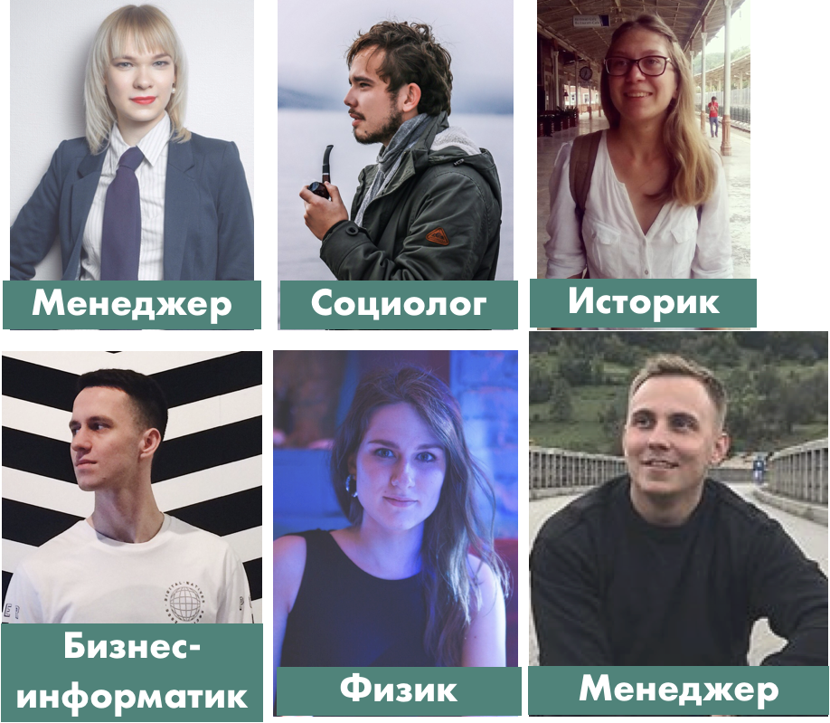
Будущие маркетологи - аналитики — это всесторонне развитые люди с нестандартным мышлением и аналитическими способностями.
Их суперскиллы:
— умение сочетать знания строгих наук и креативный подход;
— любопытство и желание найти лучшее решение;
— data-driven логика принятия решений.

Slide 9
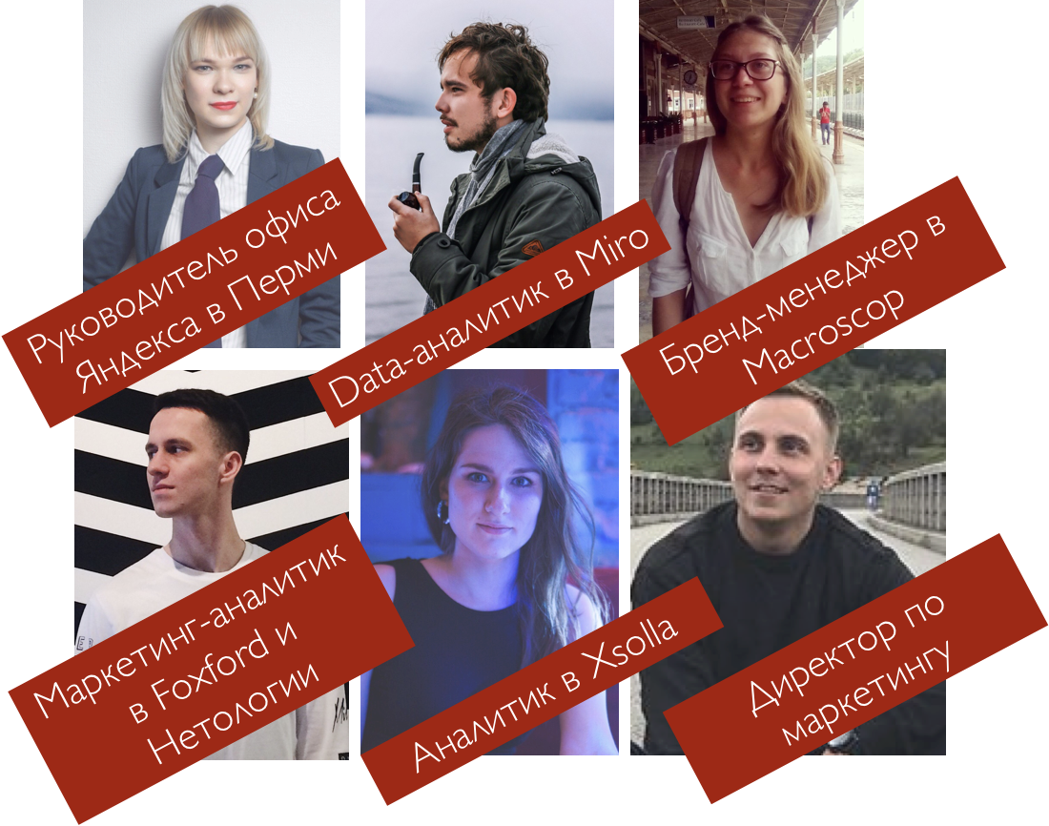
70% выпускников программы работают в Перми
среди выпускников программы уже 14 директоров по маркетингу и развитию бизнеса
8 собственных бизнесов организовали выпускники программы

Slide 10
Чему конкретно учат на программе?

Slide 11
Осень – зима 2020: стратегия
вы научитесь анализировать маркетинговую среду компании и выявлять наиболее важные факторы, влияющие на маркетинг компании;
вы сможете выбрать наиболее подходящую стратегию и оценить ее основные экономические показатели;
вы разберетесь с устройством одного из рынков, его структурой, динамикой, конкурентной ситуацией (выбирайте самим, с каким именно рынком);
вы примените теории потребительского поведения к практике создания маркетинговых материалов: пресс-релизов, телевизионных роликов, текстов в блоге и пр.;
вы сами проведете нейромаркетиновое исследование, используя ай-трекер и приборы, фиксирующие сигналы головного мозга.

Slide 12
Зима – весна 2021: исследования и аналитика
вы в команде разработаете программу маркетингового исследования, полностью проведете его и презентуете результаты экспертному жюри - представителям исследовательских подразделений различных компаний;
вы перейдете на язык R, чтобы собрать данные, очистить их, выявить основные закономерности, написать подробный отчет;
вы в команде по методологии lean start-up разработаете маркетинг-кит (набор маркетинговых материалов и решений) для реальной компании. Ваше решение поможет компании в выводе продукта на рынок.
вы выберете любопытную тему и напишете курсовую работу.

Slide 13
Осень – зима 2021: аналитика и коммуникации
вы научитесь считать основные маркетинговые метрики, моделировать маркетинговые процессы и обосновывать решения по позиционированию, выбору каналов коммуникаций, выводу нового продукта через математические модели и цифры;
вы самостоятельно рассчитаете клиентские метрики и, исходя из этого, разработаете персонализированные маркетинговые кампании для email- и мессенджер-маркетинга;
вы разберетесь в веб-аналитике и разработаете интернет-стратегию для компании;
вы сможете выстроить персональный бренд и создать его программу продвижения.

Slide 14
Зима – весна 2021: вы сможете доказать, что вы маркетолог - аналитик
ТЕМАТИКА МАГИСТЕРСКИХ ДИССЕРТАЦИЙ
Вывод продукта на рынок
Разработка модели монетизации SaaS-сервиса
Разработка CRM – стратегии для ритейла, образования, сферы благотворительности
Запуск программы лояльности
Модель прогнозирования эффективности маркетинговых кампаний
Нейромаркетинговое исследование для вывода нового продукта на рынок
Применение моделей предиктивной аналитики

Slide 15
Как учат на программе?
Ежедневно, с 18-30 до 21-30, а если нужно – 24/7.
Индивидуальная самостоятельная работа: эссе, контрольные работы, онлайн-курсы, решение кейсов, разработка программы персонального бренда, подготовка текстов курсовой работы и диссертации, проведение исследования.
Работа в комфортных и спонтанных командах в проектном формате: команда сама выбирает рынок, компанию, задачу. Взаимодействие команд по модели “заказчик — подрядчик”.
Lean start-up подход и работа спринтами над проектом вместе с внешним заказчиком.

Slide 16
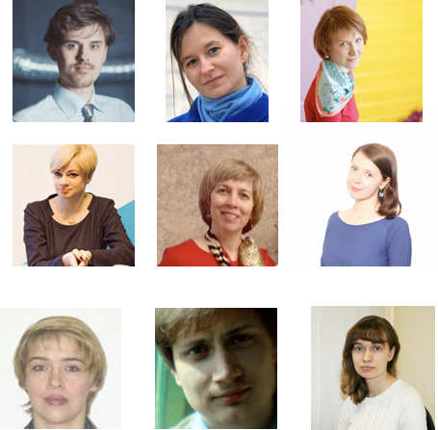
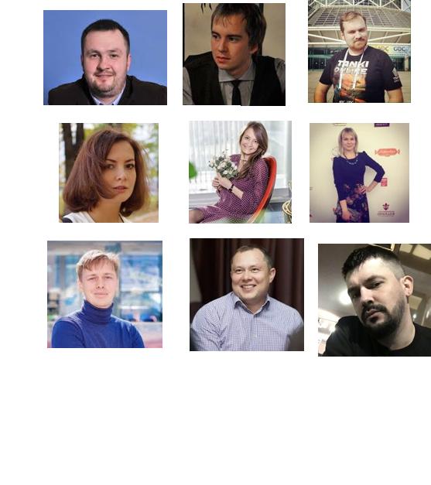
Кто учит на программе?

Slide 17
Качество образования

Slide 18
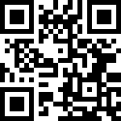
Портфолио
https://clck.ru/MgAAe

Slide 19
Академическая мобильность: межкампусная и международная

Slide 20
Евгения Нелюбина: «Хочешь учиться в Риме — учись в Перми»

Slide 21
Пермь красивая
Фото: Константин Долгановский, Newsko.ru

Slide 22
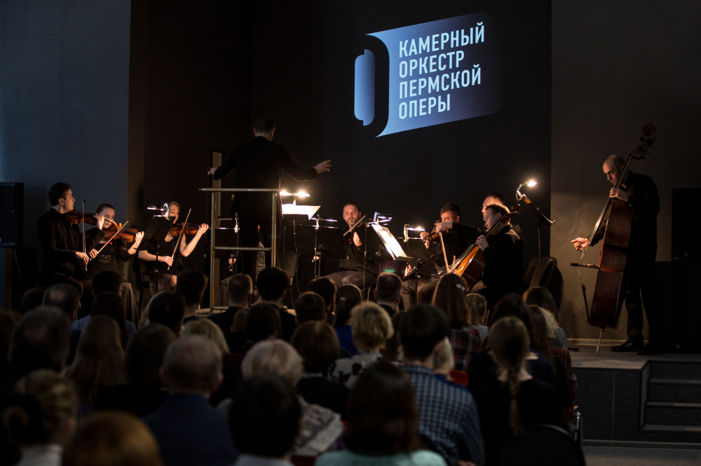
Пермь культурная

Slide 23
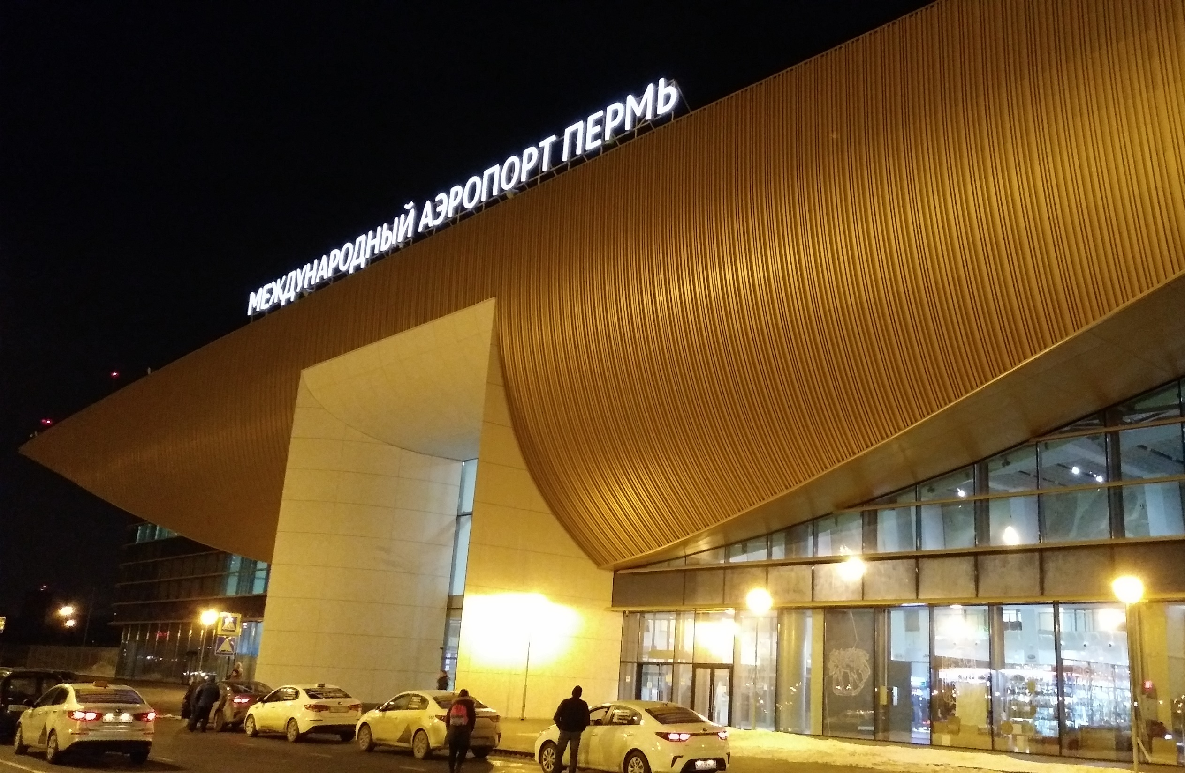
Пермь международная

Slide 24
Добро пожаловать!

Slide 25
Подробнее о поступлении в Вышку в Перми:
Абитуриентам магистратуры НИУ ВШЭ — Пермь: https://perm.hse.ru/magistr/
Перечень вступительных испытаний: https://perm.hse.ru/magistr/portfolio
Информация о сроках приёма: https://perm.hse.ru/magistr/information
Информация о стипендиях: https://perm.hse.ru/educational_methodical/stip

Slide 26
Остаёмся на связи:
Сайт: perm.hse.ru
Магистратура НИУ ВШЭ — Пермь в ВК: vk.com/hsemag

